Slide 1

Austausch

Slide 2

Austausch tech. gruppe
Was habt ihr im Programmierkurs gelernt?
Könnt ihr die Ausgaben eurer Jupyter Notebooks für nicht-Programmierer erklären?
Notes:
Zeitlimit entsprechend der Trackgrößen vorher überlegen und den Schüler*innen vorher mitteilen (siehe Notizen Temin zuvor).

Slide 3
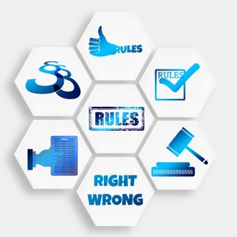
Austausch gesell. gruppe
Vorstellung Themen der letzten beiden Termine:
Korrelation vs. Kausalität
Prädiktoren
Fairness und moralisches Dilemma
Notes:
Zeitlimit entsprechend der Trackgrößen vorher überlegen und den Schüler*innen vorher mitteilen (siehe Notizen Temin zuvor).

Slide 4
Supervised Learning

Slide 5
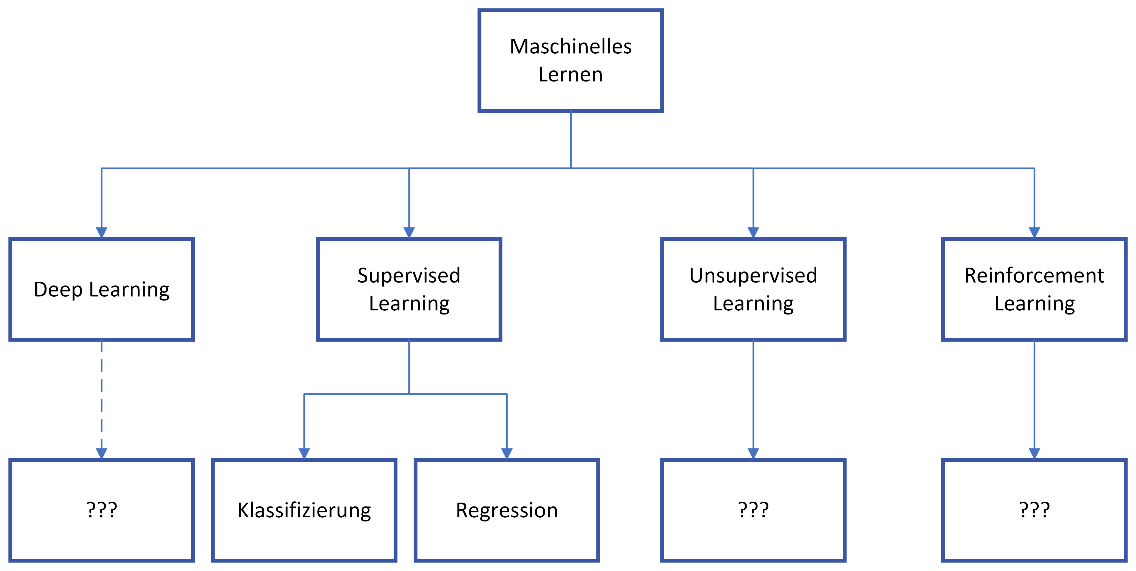
Wo befinden wir uns?
Supervised Learning
Klassifizierung
???
Unsupervised Learning
???
Reinforcement Learning
???
Maschinelles Lernen
Neuronale Netze
Deep Learning

Slide 6
Erinnerung: Supervised Learning / Überwachtes Lernen
Input | 1 | 2 | 3 | 4 | 5 | 6 | 10
Output | 1 | 4 | 9 | 16 | 25 | 36 | ?
Diese Daten nutzen, um eine Funktionsannäherung für f(x) zu machen
Notes:
Wie im Video: gegebene Outputs/Lösungen nutzen, um die gesuchte Funktion zu finden

Slide 7
Erinnerung: Supervised Learning / Überwachtes Lernen
Input | 1 | 2 | 3 | 4 | 5 | 6 | 10
Output | 1 | 4 | 9 | 16 | 25 | 36 | ?
Diese Daten nutzen, um eine Funktionsannäherung für f(x) zu machen
Annäherung f^{An}(x) ist x²
Notes:
Durch die gegebenen Lösungen/Outputs können wir vermuten, dass die gesuchte Funktion x² ist

Slide 8
Erinnerung: Supervised Learning / Überwachtes Lernen
Input | 1 | 2 | 3 | 4 | 5 | 6 | 10
Output | 1 | 4 | 9 | 16 | 25 | 36 | 100
Diese Daten nutzen, um eine Funktionsannäherung für f(x) zu machen
Annäherung f^{An}(x) ist x²
Annäherung f^{An}(x) = x² nutzen, um eine Vorhersage für anderen Input zu machen
Notes:
Diese Annäherung können wir nutzen, um eine Vorhersage für unbekannte Inputs zu machen

Slide 9
Erinnerung: Supervised Learning / Überwachtes Lernen
Input | 1 | 2 | 3 | 4 | 5 | 6 | 10
Output/Label | 1 | 4 | 9 | 16 | 25 | 36 | 100/11?/-1?
Diese Daten nutzen, um eine Funktionsannäherung für f(x) zu machen
Achtung!!!
Annäherung muss nicht stimmen!
Annäherung f^{An}(x) ist x²
Annäherung f^{An}(x) = x² nutzen, um eine Vorhersage für anderen Input zu machen
Notes:
Achtung!!! Funktionsannäherung muss nicht stimmen!!!
Es ist eben nur eine Annäherung
Die zugrunde liegende Funktion kann anders sein
Output wird auch Label genannt
Regression

Slide 10




Erinnerung: Supervised Learning / Überwachtes Lernen
Training
Anwendung
„Erdbeere“
„Banane“
„Apfel“
Lernen
„Apfel“
Notes:
In der Anwendung macht das Modell Vorhersagen für (unbekannte) Inputs mit der angenäherten Funktion
Klassifizierung

Slide 11
Supervised Learning - Klassifizierung

Slide 12
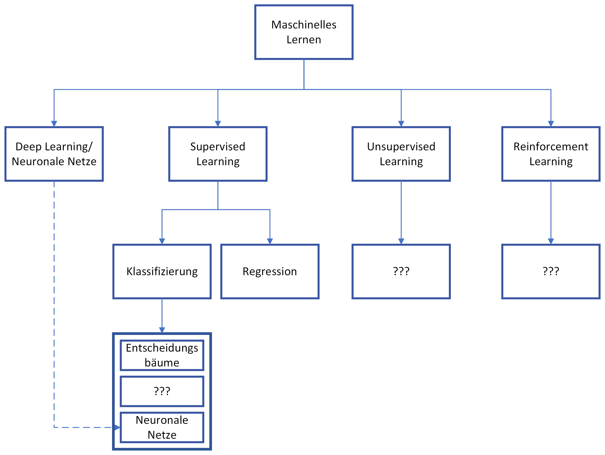
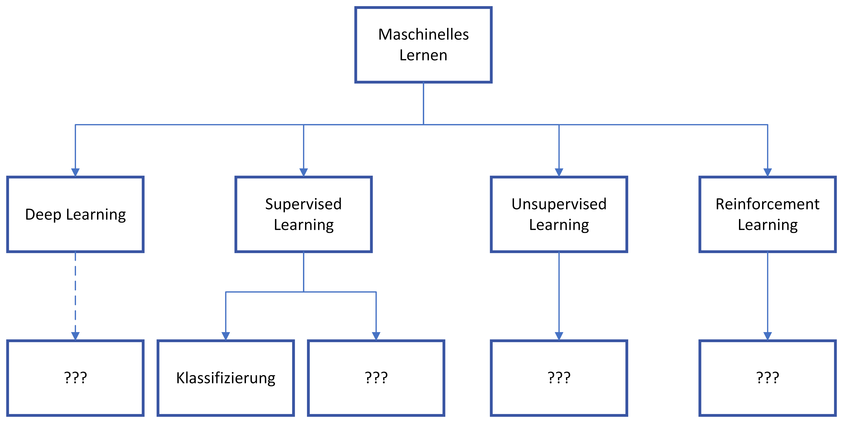
Wo befinden wir uns?
Supervised Learning
Klassifizierung
???
Unsupervised Learning
???
Reinforcement Learning
???
Maschinelles Lernen
Neuronale Netze
Deep Learning

Slide 13
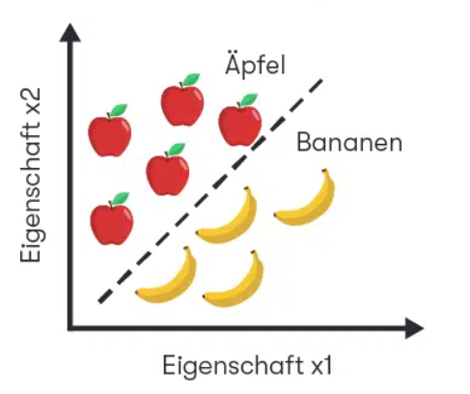
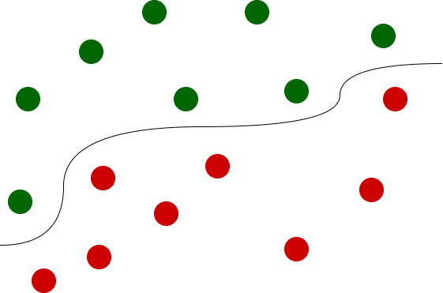
Was ist Klassifizierung?
Klassifikation von Objekten anhand von bestimmten Eigenschaften
https://www.epoq.de/blog/supervised-learning-ki-modell/
https://aigeekprogrammer.com/binary-classification-using-logistic-regression-and-keras/

Slide 14
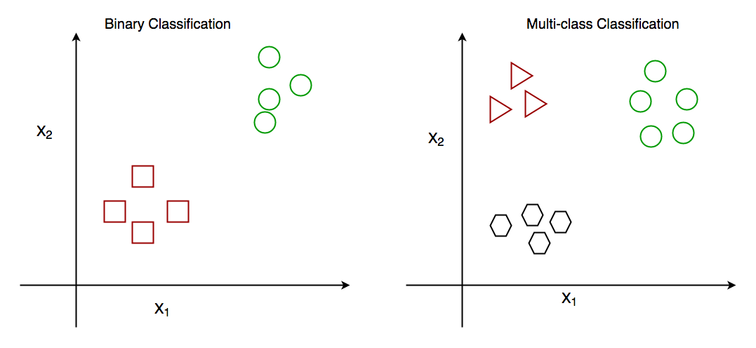
Mehrklassen-Klassifizierung
https://www.geeksforgeeks.org/one-vs-rest-strategy-for-multi-class-classification/
Notes:
Schilder klassifizieren ist Mehrklassen-Klassifizierung
Spam oder nicht Spam ist eine binäre Klassifizierung

Slide 15
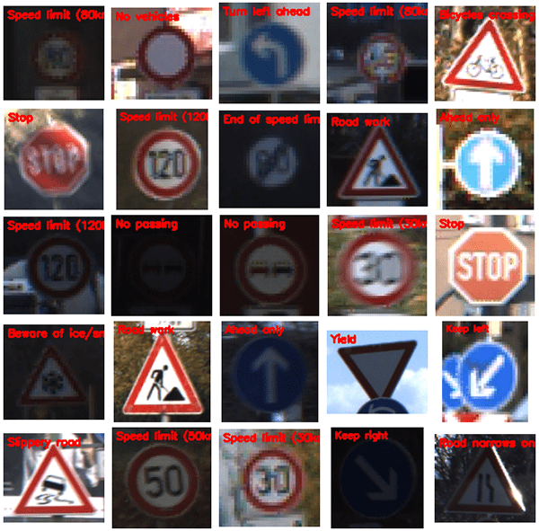
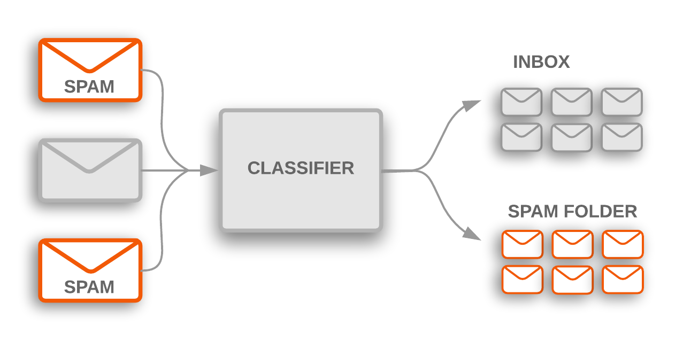
ERinnerung: Wo wird Klassifizierung genutzt?
Spam vs. Kein Spam
Autonomes Fahren:
Klassifizieren von Fahrzeugen, Fußgängern, Hindernissen…
Verkehrszeichen klassifizieren
…
https://github.com/deepankarkotnala/Email-Spam-Ham-Classifier-NLP/blob/master/README.md
https://pyimagesearch.com/2019/11/04/traffic-sign-classification-with-keras-and-deep-learning/
Notes:
Handy mit Gesicht/Fingerabdruck entsperren

Slide 16
Klassifikationsalgorithmen
Entscheidungsbäume
Nearest Neighbors
Neuronale Netze
K-means
Support Vector Machine
...
Notes:
Kurze Einführung das es viele Algorithmen zur Klassifikation gibt

Slide 17
Klassifikationsalgorithmen
Entscheidungsbäume
Nearest Neighbors
Neuronale Netze
K-means
Support Vector Machine
...
Notes:
Wir betrachten vorerst nur 2, sollte deutlich werden, dass es noch weitere gibt.

Slide 18
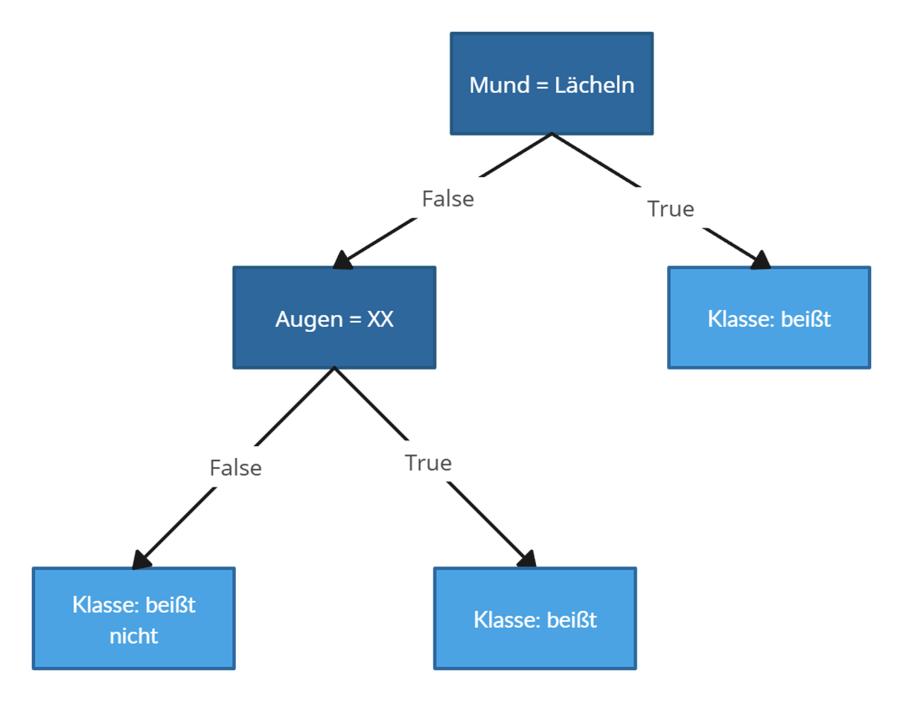
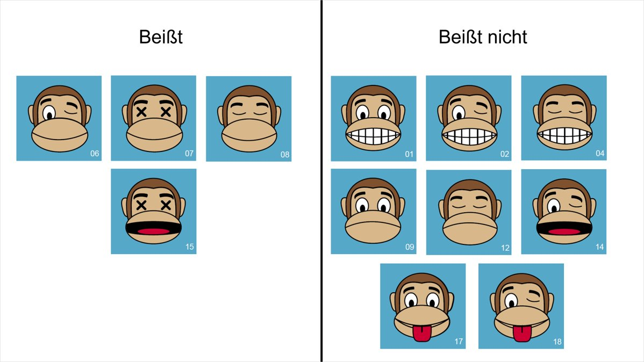
Entscheidungsbäume
Hierarchische Darstellung verschiedener Entscheidungen
https://ddi.cs.fau.de/schule/ai-unplugged/

Slide 19
Entscheidungsbäume
Hierarchische Darstellung verschiedener Entscheidungen
jeder Knoten eine binäre Entscheidung
https://ddi.cs.fau.de/schule/ai-unplugged/

Slide 20
Entscheidungsbäume
Hierarchische Darstellung verschiedener Entscheidungen
jeder Knoten eine binäre Entscheidung
Zweige Entscheidungskriterien
https://ddi.cs.fau.de/schule/ai-unplugged/

Slide 21
Entscheidungsbäume
Hierarchische Darstellung verschiedener Entscheidungen
jeder Knoten eine binäre Entscheidung
Zweige Entscheidungskriterien
Anwendung: von oben nach unten gehen
https://ddi.cs.fau.de/schule/ai-unplugged/

Slide 22
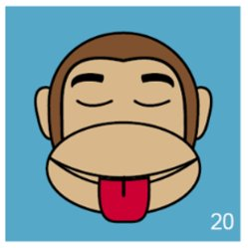
BEispiel: Entscheidungsbäume
Beißt der Affe?
https://ddi.cs.fau.de/schule/ai-unplugged/

Slide 23
BEispiel: Entscheidungsbäume
Beißt der Affe?
https://ddi.cs.fau.de/schule/ai-unplugged/

Slide 24
BEispiel: Entscheidungsbäume
Beißt der Affe?
https://ddi.cs.fau.de/schule/ai-unplugged/

Slide 25
BEispiel: Entscheidungsbäume
Beißt der Affe?
https://ddi.cs.fau.de/schule/ai-unplugged/

Slide 26
BEispiel: Entscheidungsbäume
Beißt der Affe?
https://ddi.cs.fau.de/schule/ai-unplugged/

Slide 27
BEispiel: Entscheidungsbäume
Beißt der Affe?
https://ddi.cs.fau.de/schule/ai-unplugged/

Slide 28
BEispiel: Entscheidungsbäume
Beißt der Affe?
Affe beißt nicht
https://ddi.cs.fau.de/schule/ai-unplugged/

Slide 29
Nearest Neighbors

Slide 30
Supervised Learning - Regression

Slide 31
TODO

Slide 32
Dankeschön! Fragen?!

Slide 33
Wie funktioniert Klassifizierung?

Slide 34
Erinnerung: Mehrklassen-Klassifizierung

Slide 35
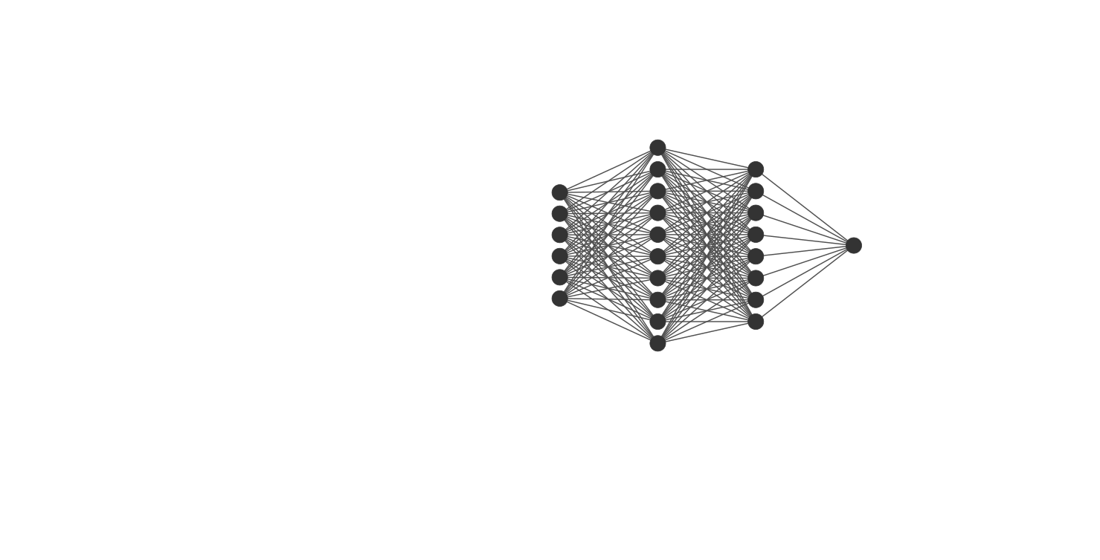
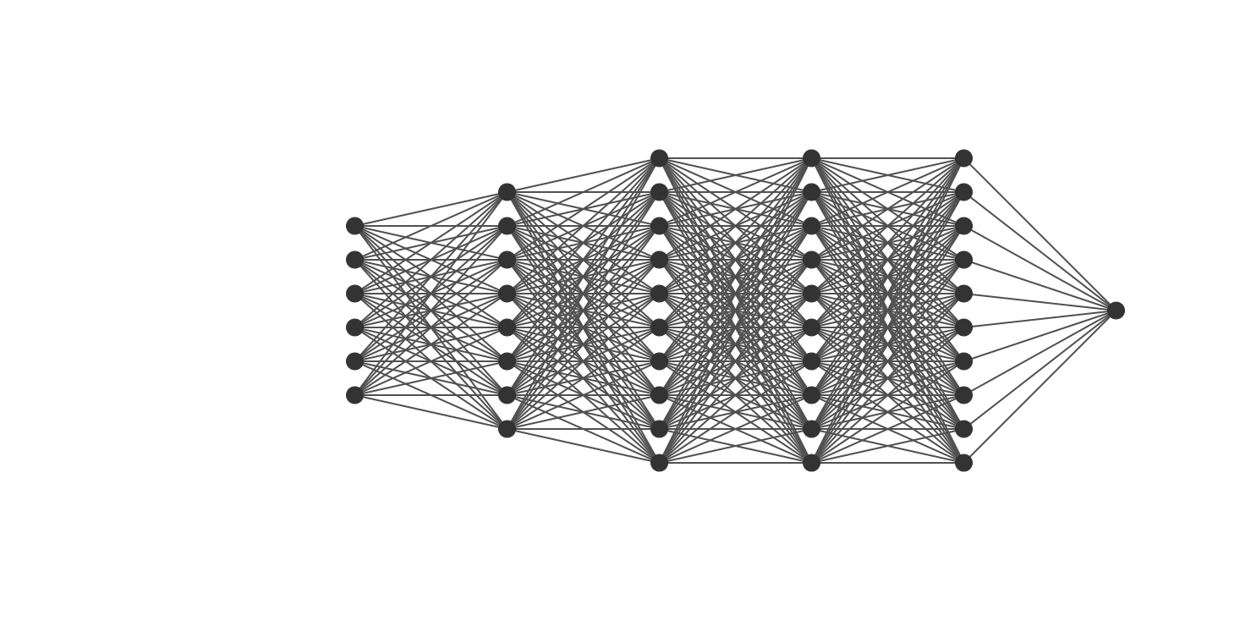
KI vs. ML VS. DL TODO Beispiele?
Künstliche Intelligenz
Maschinelles Lernen
Deep Learning
Neuronale Netze
Überwachtes Lernen
Unüberwachtes Lernen
Bestärkendes Lernen
Notes:
Sprach und gesichtserkennung DL

Slide 36
Training + Anwendung
KI Modell mithilfe des Fehlers verbessern
Training
Fehler
Daten
Vorhersage
KI Modell
Anwendung
(Unbekannte) Daten
Vorhersage
KI Modell
Notes:
Bevor überwachtes/unüberwachtes/bestärkendes Lernen verstanden werden kann, muss der Unterschied zwischen Training und Inferenz geklärt werden
Inferenz -> das Schließen auf der Grundlage von vorhandenen Informationen oder Daten

Slide 37
Überwachtes Lernen TODO vll nebeneinander
Training
„Erdbeere“
„Banane“
„Apfel“
Anwendung
„Apfel“
Notes:
Inferenz -> das Schließen auf der Grundlage von vorhandenen Informationen oder Daten

Slide 38










Unüberwachtes Lernen TODO
Training
Anwendung
Lernen
Notes:
Keine definierte Lösung

